Slide 1
第一章 概率论的基本概念
习 题 课
一、重点与难点
二、主要内容
三、典型例题

Slide 2
一、重点与难点
1.重点
随机事件的概念
古典概型的概率计算方法
概率的加法公式
条件概率和乘法公式的应用
全概率公式和贝叶斯公式的应用
2.难点
古典概型的概率计算 全概率公式的应用

Slide 3
二、主要内容
古典
概型
随 机 事 件
概 率
随机
现象
复
合
事
件
基
本
事
件
必
然
事
件
不可能事件
对
立
事
件
定
义
性
质
几何
概率
随机
试验
条件
概率
乘法
定理
事件的
独立性
事件的关系和运算
全概率公式与贝叶斯公式

Slide 4

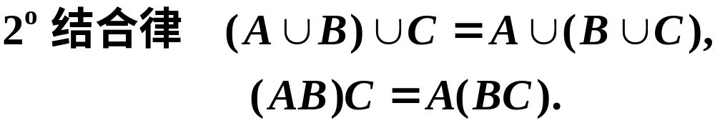
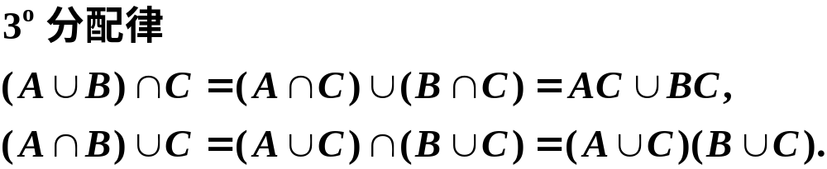
事件运算的性质

Slide 5
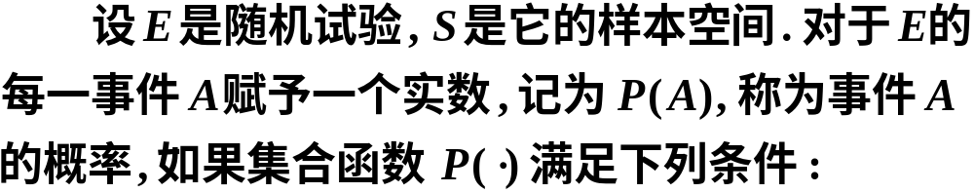
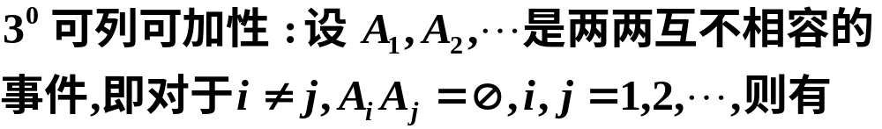
概率的定义
概率的可列可加性

Slide 6

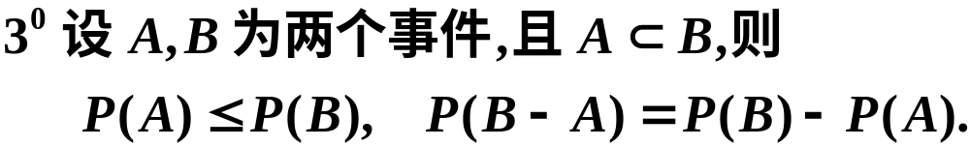

概率的性质
概率的有限可加性

Slide 7
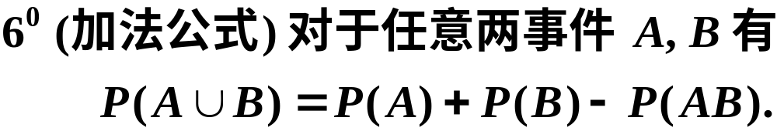



n 个事件和的情况

Slide 8

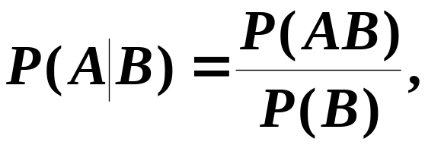
条件概率
(1) 条件概率的定义
同理可得
为在事件 B 发生的条件下事件 A 发生的条件概率.

Slide 9
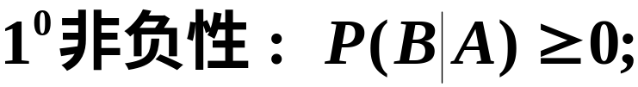
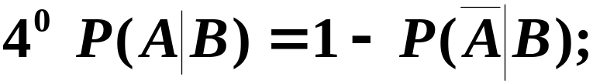


(2) 条件概率的性质

Slide 10

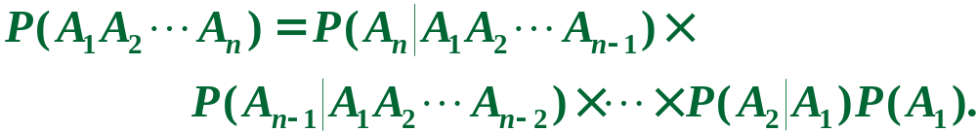
乘法定理

Slide 11
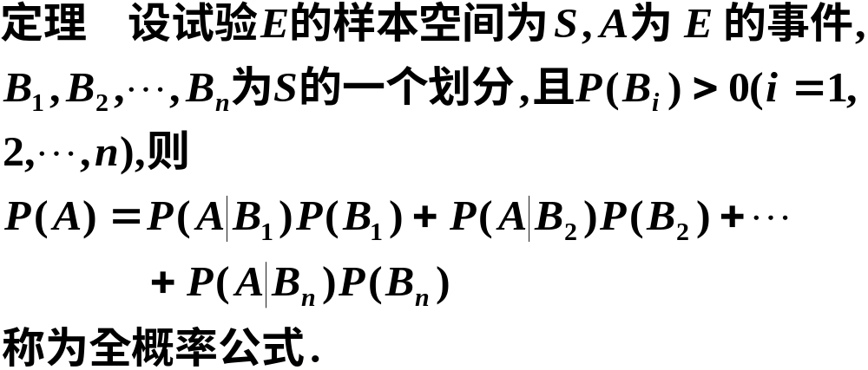






全概率公式

Slide 12
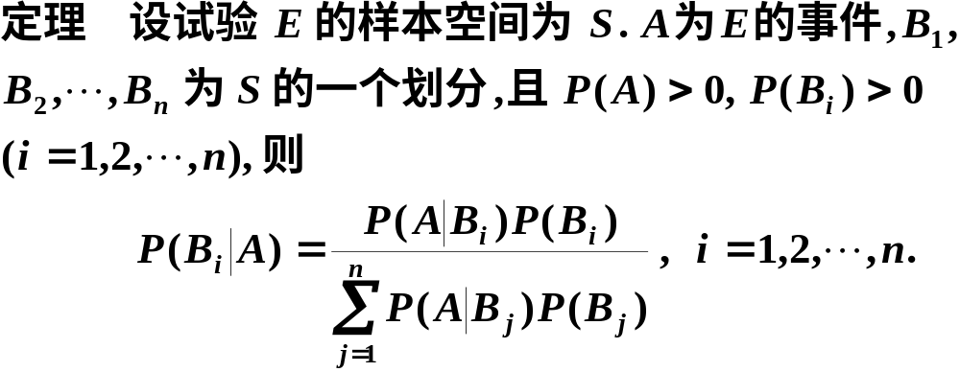
贝叶斯公式
称此为贝叶斯公式.

Slide 13
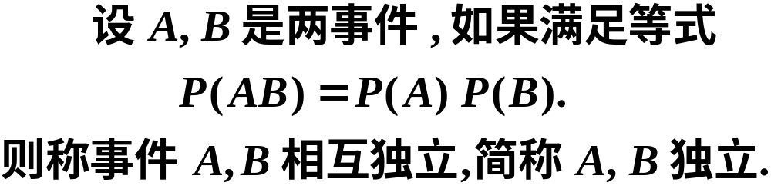
事件的相互独立性
(1)两事件相互独立
说明
事件 A 与 B 相互独立是指事件 A 的概率与事件 B 是否出现无关.

Slide 14
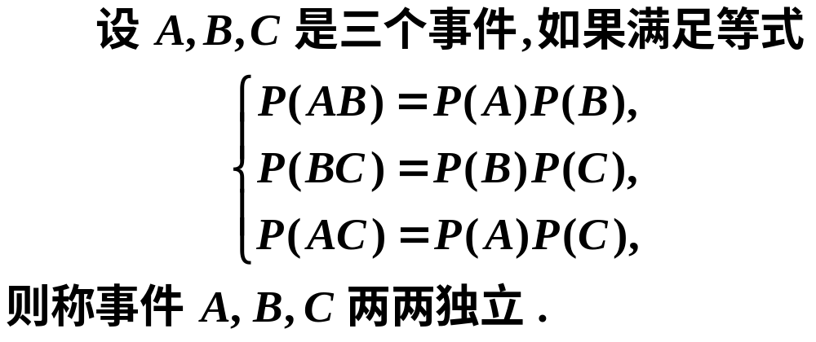
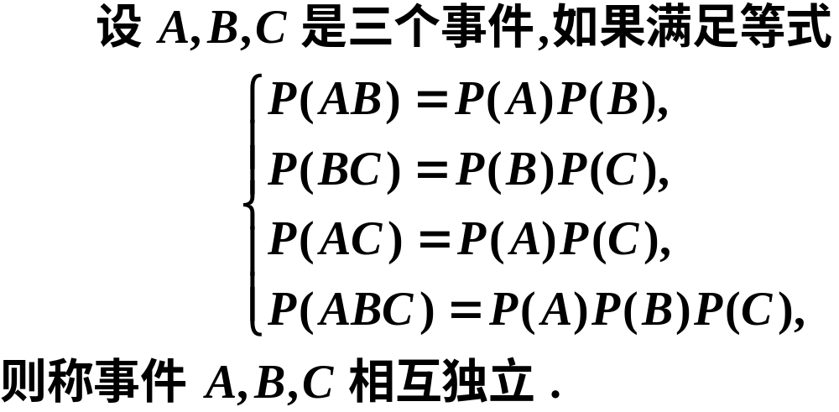
(2)三事件两两独立
(3)三事件相互独立

Slide 15



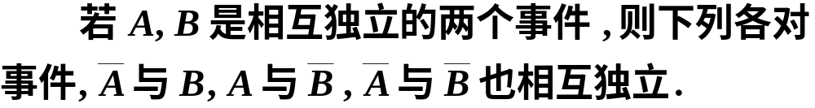
重要定理及结论

Slide 16
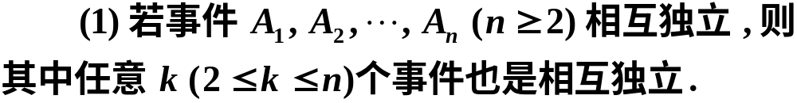
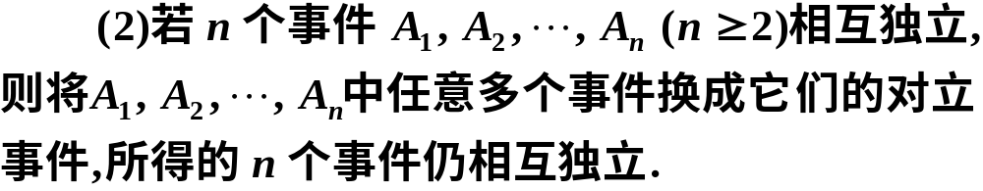
两个结论

Slide 17
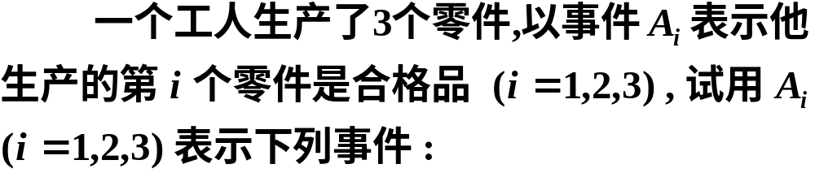
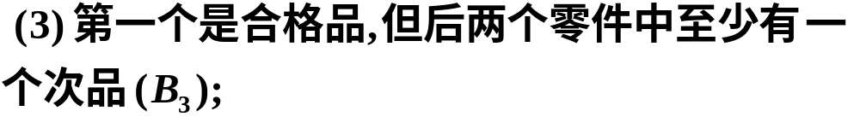
三、典型例题
例1

Slide 18







解
说明 一个事件往往有多个等价的表达方式.

Slide 19
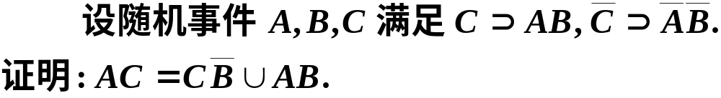










例2
证明

Slide 20
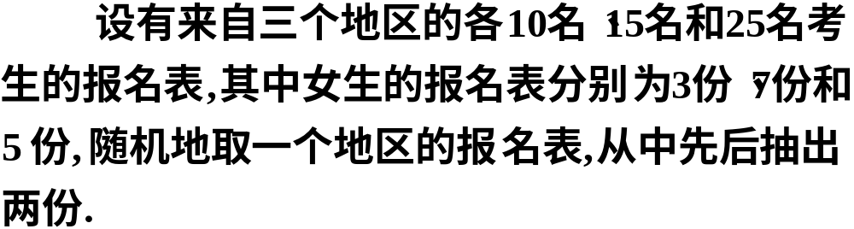
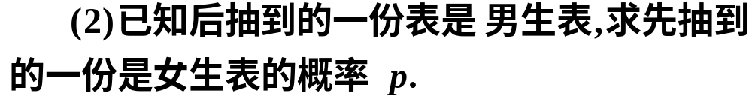
例3
[思路] 由于抽到的表与来自哪个地区有关,故此
题要用全概率公式来讨论.

Slide 21

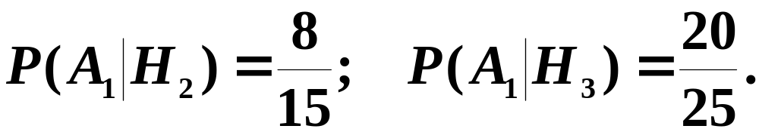

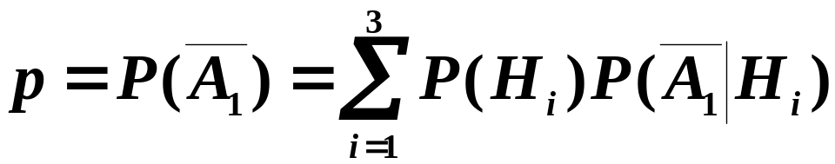
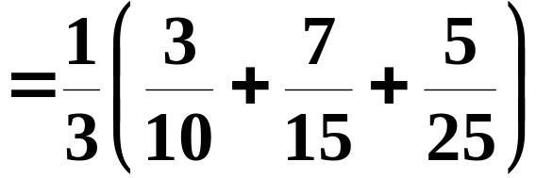

解

Slide 22
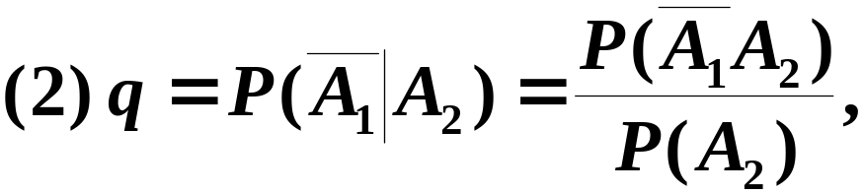

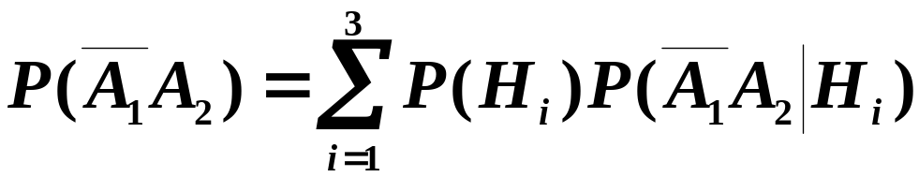
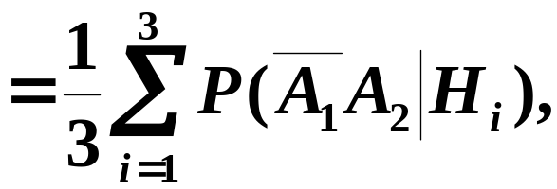
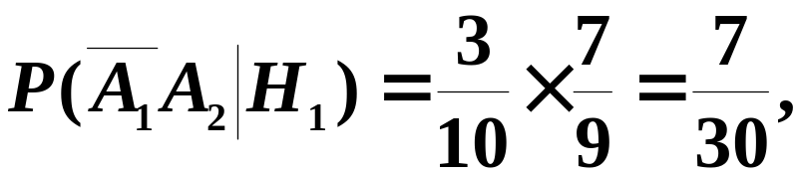
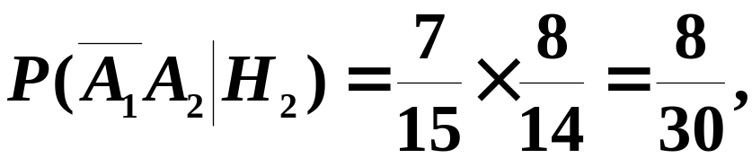
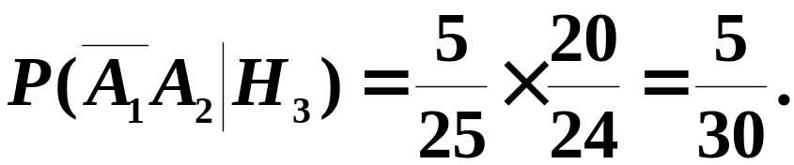
又因为

Slide 23


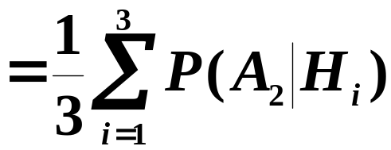
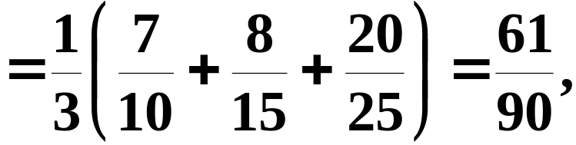

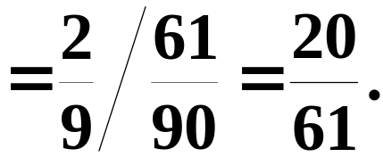

Slide 24






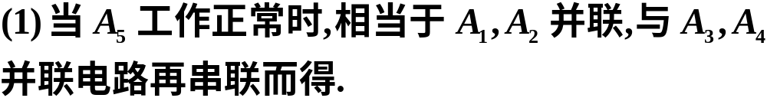
例4
[思路] 为了求系统的可靠性,分两种情况讨论:

Slide 25
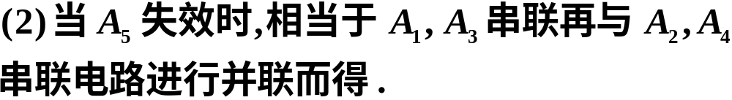


解

Slide 26


所以

